Slide 1
О результатах контроля остаточных знаний по программам ВО в 2022/2023 учебном году
(1 полугодие)

Slide 2
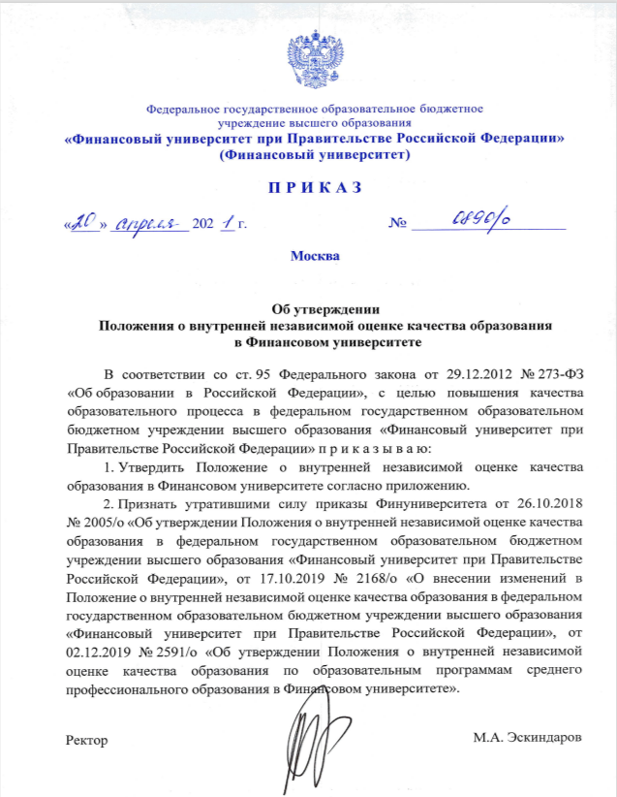
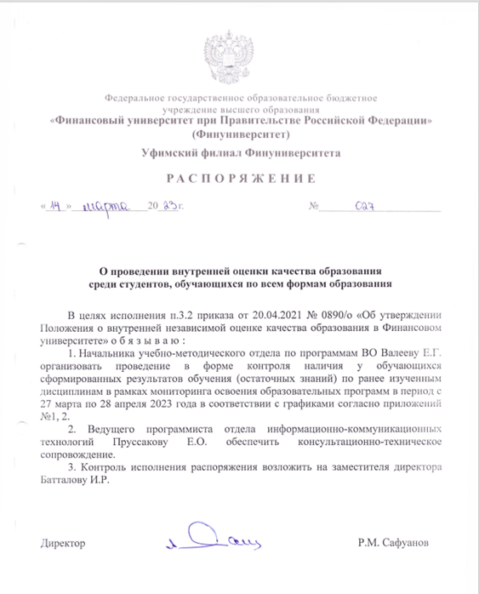

Slide 3
Результаты проведения контроля остаточных знаний 1 полугодие 2023/2024 учебный год
Кафедра | Преподаватель | Дисциплина | № группы | Средний балл по группе | % | Качественная успеваемость (от 75 баллов)
ФИП | Рассолова И.Ю. | Финансовый университет: история и современность | 11БЮ | 80,38 | 72,22 | 100,00
ФИП | Мударисов Р.З. | История государства и России | 11БЮ | 92,22 | 100,00 | 100,00
ФИП | Валиахметова Э.К. | Иностранный язык | 11БЮ | 76,50 | 55,26 | 90,00
ФИП | Слепнев Е.Л. | Теория государства и права | 11БЮ | 77,05 | 57,89 | 77,27
ФИП | Полянская И.К. | Экономическая теория | 11БЮ | 92,50 | 5,26 | 100,00
ФИП | Рассолова И.Ю. | Философия | 11БЮ | 100,00 | 28,95 | 100,00
ФИП | Валиева А.Р. | История государства и права зарубежных стран | 11БЮ | 87,65 | 100,00 | 88,24
ФИП | Исхаков З.Ф. | Информационные технологии в профессиональной деятельности | 11БЮ | 84,12 | 100,00 | 93,75
ФИП | Слепнев Е.Л. | Римское право | 11БЮ | 88,75 | 94,12 | 87,50
ФИП | Емельянов С.Н. | Гражданское право(экзамен) | 12БЮ | 81,67 | 60,00 | 100,00
ФИП | Емельянов С.Н. | Гражданское право (курсовая работа) | 12БЮ | 78,75 | 100,00 | 925,83
ФИП | Шашкова Т.Н. | Налоговое право | 12БЮ | 83,89 | 83,33 | 100,00
ФИП | Божко Э.З. | Уголовное право | 12БЮ | 95,91 | 91,67 | 100,00
ФИП | Емельянов С.В. | Экологическое право | 12БЮ | 86,50 | 100,00 | 90,00
ФИП | Емельянов С.В. | Семейного право | 12БЮ | 63,75 | 80,00 | 37,50
ФИП | Фархтдинов Р.Т. | Финансовое право | 12БЮ | 82,50 | 80,00 | 87,50
ФИП | Буркова Т.А. | Иностранный язык в сфере юриспруденции | 12БЮ | 81,25 | 80,00 | 75,00
ФИП | Исхаков И.И | Трудовое право | 12БЮ | 90,83 | 90,00 | 100,00

Slide 4
О результатах контроля остаточных знаний по программам ВО в 2022/2023 учебном году
(2 полугодие)

Slide 5
Результаты проведения контроля остаточных знаний 2 полугодие 2022/2023 учебный год
Кафедра | Преподаватель | Дисциплина | № группы | Средний балл по группе | % | Качественная успеваемость (от 75 баллов)
ФИП | Мударисов Р.З. | История государства и России | 12БЮ | 86,09 | 60,53 | 86,96
ФИП | Емельянов С.В. | Юридическое письмо | 12БЮ | 69,06 | 94,12 | 68,75
ФИП | Валиахметова Э.К. | Иностранный язык | 12БЮ | 81,25 | 94,12 | 100,00
ФИП | Слепнев Е.Л. | Теория государства и права (экзамен) | 12БЮ | 86,00 | 48,39 | 100,00
ФИП | Слепнев Е.Л. | Теория государства и права (курсовая работа) | 12БЮ | 73,13 | 44,44 | 62,50
ФИП | Мударисов Р.З. | ОД и ПК в проф сфере | 12БЮ | 83,33 | 68,42 | 61,54
ФИП | Глуховцев В.О. | Логика. Теория аргументации | 12БЮ | 83,46 | 63,16 | 75,00
ФИП | Слепнев Е.Л. | Конституционное право | 12БЮ | 83,46 | 68,42 | 92,31
ФИП | Емельянов С.В. | Криминалогия | 12БЮ | 61,54 | 73,68 | 52,63
ФИП | Слепнев Е.Л. | Гражданское право | 12БЮ | 79,50 | 52,63 | 36,84
ФИП | Слепнев Е.Л. | Научно- исследовательская работа | 12БЮ | 86,92 | 68,42 | 68,42
ФИП | Исхаков И.И. | Административное право | 13БЮ | 83,67 | 97,00 | 64,67
ФИП | Божко Э.З. | Уголовный процесс | 13БЮ | 73,50 | 40,00 | 80,00
ФИП | Емельянов С.В. | Земельное право | 13БЮ | 90,88 | 68,00 | 100,00
ФИП | Божко Э.З. | Криминалистика | 13БЮ | 86,82 | 90,91 | 89,00
ФИП | Емельянов С.В. | Корпоративное право | 13БЮ | 90,33 | 54,55 | 100,00
ФИП | Емельянов С.В. | Вещное право | 13БЮ | 72,50 | 72,73 | 37,50
ФИП | Емельянов С.В. | Наследственное право | 13БЮ | 71,75 | 72,73 | 25,00
ФИП | Емельянов С.Н. | Банковское право | 13БЮ | 86,43 | 72,73 | 62,50
ФИП | Емельянов С.Н, | Жилищное право | 13БЮ | 72,00 | 90,91 | 40,00
ФИП | Иликаев А.С. | Научно-исследовательская работа | 13БЮ | 78,89 | 100,00 | 85,56

